Slide 1
аграмматическая форма дисграфии. Виды заданий
МОУ «СОШ №7» города Магнитогорска
учитель-логопед
Федорова Т.Н.

Slide 2
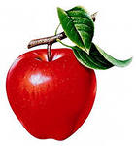
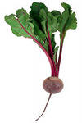
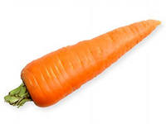
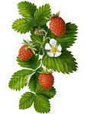
Заполни клеточки, прочитай загадку, а затем напиши ответ, который необходимо выбрать из предложенных предметов.
лишь-1 любопытный – 6 по-11
макушку – 2 зелёные – 7 на – 12
грядке – 3 землю – 8 морковь – 13
красный – 4 пятки – 9 врос – 14
Торчат – 5 нос – 10 в - 15
6 | 4 | 10
11 | 2 | 15 | 8 | 14
1 | 5 | 12 | 3
7 | 9

Slide 3
Исправь ошибки в предложениях
Мальчик стеклом разбил мяч.
После грибов идут дожди.
Брат потерял библиотеку из книги.
Коза принесла девочке корм.
Лошадка причёсывает мальчика.
Весной луга затопили речку.
На тоненьких листьях показались ветки.
Дети набрали костёр для хвороста.
Телёнок ведёт девочку на верёвочке.

Slide 4
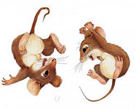
Что наделали мышата?
Посмотри, все слова в предложении перепутались. Расставь их по порядку и запиши.
Клевер, на, луговой, можно, встретить, лугах.
Цветёт, лето, растение, это, всё.
Днём, лесной, звери, водопой, жарким, тропой, шли, на.
Барсук, сидел, у, норы, вечером.
В, гнездо, Саша, нашёл, кустах.

Slide 5
Из данных слов составь словосочетания, употребляя предлоги «ИЗ, ОТ, С, ДО».
Вышел (село).
Упал (гнездо).
Сошёл (тропа).
Добрался (лес).
Спасся (пожар).

Slide 6
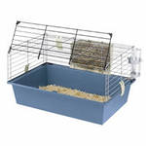
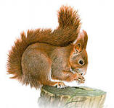
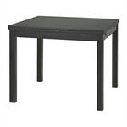
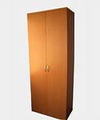
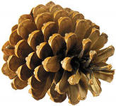
Напиши рассказ.
Петя был дежурным в живом уголке. Он открыл дверь, вошёл в комнату и увидел, что в нет . Мальчик стал искать её. Он искал зверька везде: под , за .
Вдруг ему на голову упала .
посмотрел наверх и увидел белку. Она сидела на .

Slide 7
Ресурсы
Мазанова Е.В. Аграмматическая форма дисграфии, 2004г.
Парамонова Л.Г. Предупреждение и устранение дисграфии шаг за шагом, 2004г.
http://images.yandex.ru/

